Slide 1
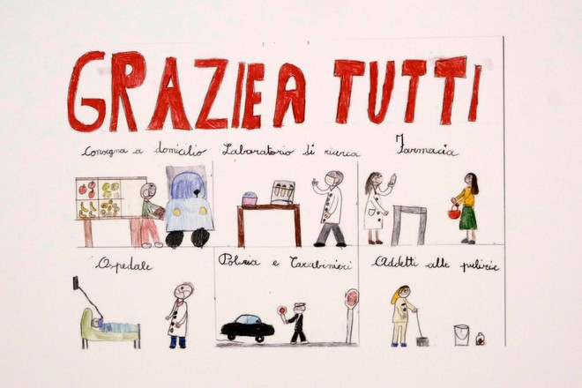
Proteggiamo i nostri bambini
Consigli degli esperti per una vaccinazione sicura
Consigli tratti dalle Linee Guida della Società Italiana di Pediatria
a cura di Annamaria Bernardi , Rappresentante dell’Ordine Provinciale dei Medici e Odontoiatri all’interno della Commissione pari opportunità del Comune di Rovigo

Slide 2
Bambini in fascia d’età censiti in Italia nel 2020 ( maschi e femmine)
Età ( dati del 2020) | maschi | femmine
5 - 11 anni | 1.920.971 | 1.825.722
Totale 3.746.693
Sono oltre 1 milione i bambini in Italia che hanno ricevuto almeno una dose di vaccino anti Covid (23/1/22). E' quanto emerge dai dati aggiornati del report vaccini sulla popolazione 5-11 anni. Si tratta dei circa il 29,4% della popolazione 5-11 anni. Di questi circa il 9% ha ricevuto anche la seconda dose e dunque hanno completato il ciclo vaccinale. Tra i 5-11 anni. Il totale dei guariti da almeno sei mesi è di 141.199, il 3,86% della popolazione 5-11 anni. In Italia si sono registrati 64mila casi Covid tra bimbi di 6-11 anni in 7 giorni, (SIP 18/1/22)

Slide 3
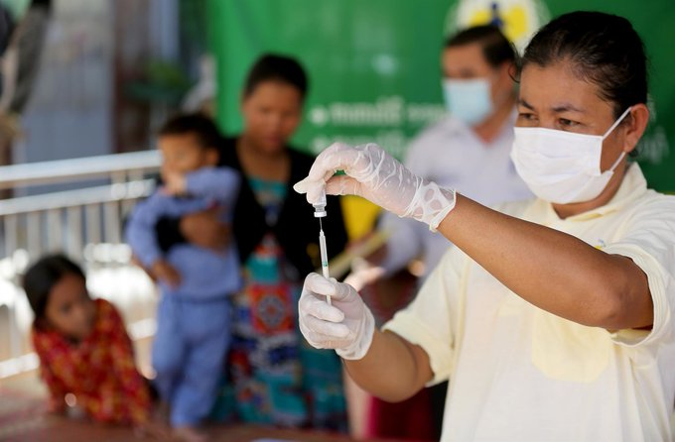
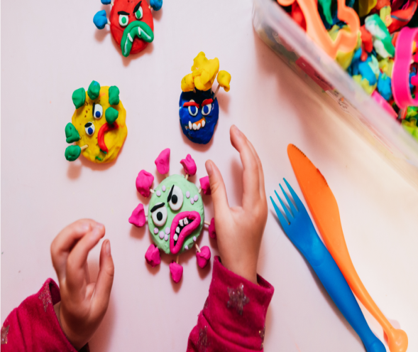
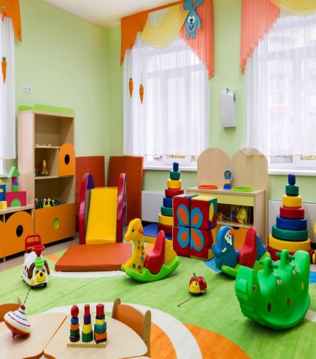
I Vaccini per i bambini sono SICURI
La Società Italiana di Pediatria (SIP) incoraggia l’uso dei vaccino per la fascia di età 5-11 anni perché lo sicuro ed efficace in base agli studi fatti dopo aver vaccinato oltre 3 milioni di bambini negli USA, così come nella stessa fascia d'età sono stati vaccinati bambini in Israele e in Canada. Gli effetti riscontrati sono stati di minima entità, del tutto sovrapponibili a quelli delle altre vaccinazioni, e si sono risolti rapidamente senza conseguenze per i bambini.
E’ fondamentale vaccinare i bambini
All’inizio della pandemia sembrava che i bambini fossero protetti o avessero forme lievi della malattia per le loro particolari caratteristiche immunologiche.
Purtroppo anche nella fascia di età 5 - 11 anni ci sono stati bambini ospedalizzati e finiti in terapia intensiva e mancati per la patologia da coronavirus, sia in Italia che nel resto del mondo. Per questo motivo anche loro hanno gli stessi diritti di tutta la popolazione mondiale ad essere vaccinati con un vaccino efficace che si sta evidenziando essere molto sicuro visto la grande quantità di vaccini che sono ormai stati eseguiti in tutto il mondo.
Rassicurare e preparare i bambini alla vaccinazione.
Con parole adeguate bisogna spiegare ai bambini che questa vaccinazione non è diversa dalle altre che hanno già fatto, ma soprattutto devono essere rassicurati i genitori anche dal punto di vista psicologico. Si deve loro spiegare che è quasi come un piccolo pizzicotto per proteggere loro e i compagni dal virus e che potrebbero avere solo qualche piccolo fastidio al braccio che può passare con impacco freddo o un po’ di paracetamolo. Non devono poi osservare alcuna dieta o evitare cibi di qualunque genere. Meglio se la vaccinazione viene fatta in un luogo a loro più adatto tipo sala giochi.

Slide 4
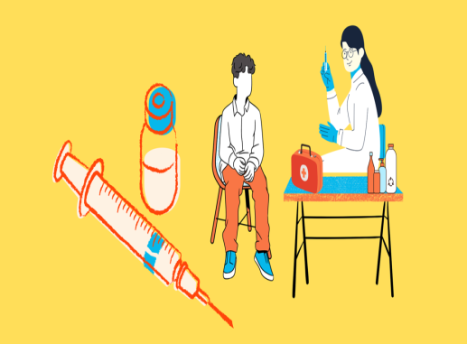
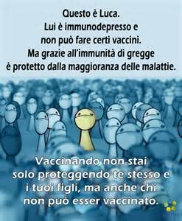
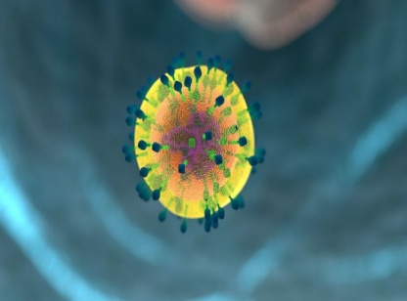
Gli eventi avversi immediati sono lievi e quelli più a lungo termine rari e reversibili
I dati degli studi fatti su questa fascia di età ci dicono che gli effetti avversi sono rari e di lieve entità: dolore locale, senso generale di malessere, mal di testa. Tutto questo accade in situazioni molto rare e in maniera simile a quello che si verifica per le fasce d'età più avanzate. Nei ragazzi di 12-16 anni sono stati segnalati rarissimi casi di miocardite e ad evoluzione benigna e che sono sicuramente molto meno frequenti e importanti di quello che invece può accadere una volta che si viene in contatto con il virus.
Ci sono bambini che non possono essere vaccinati?
I bambini con malattie croniche e i bambini fragili possono avere solo beneficio dalla vaccinazione antiCovid perché sono quelli che possono avere più danni se contraggono la malattia per le gravi complicanze che questa potrebbe dare ( ricovero, terapia intensiva); la vaccinazione può essere rinviata se hanno febbre o patologie infettive intercorrenti. Sono pochi bambini malati che non possono eseguire la vaccinazione e sono quelli immunodepressi o quelli con patologie neoplastiche e in chemioterapia. Proprio per proteggerli è necessario che tutti quelli che sono intorno a loro ( familiari, compagni di scuola) siano vaccinati e osservino tutte le misure di contenimento del contagio ( mascherine, distanza , igiene delle mani).
I bambini che hanno avuto il Covid devono essere vaccinati.
L'immunità che provoca la malattia da virus dopo l'infezione, non dura a lungo perché va riducendosi con il passare dei mesi negli adulti ma soprattutto nei bambini. Anche se contraessero il virus dopo la vaccinazione, la malattia si manifesterebbe in forma molto lieve quasi asintomatica. Naturalmente prima di vaccinare dobbiamo aspettare che la malattia sia completamente passata con tampone negativo, che la quarantena sia finita, che non ci sia più presenza di sintomi . Sarà sufficiente fare una sola dose soprattutto se è fatta dopo 6 mesi dall'infezione. Se invece sono passati più di 6-12 mesi i bambini andranno vaccinati come gli altri con le due dosi standard a distanza di tre settimane l'una dall'altra.

Slide 5
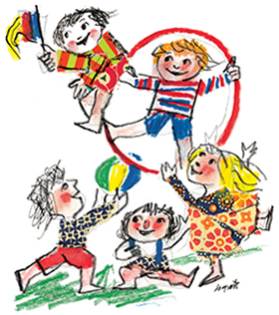
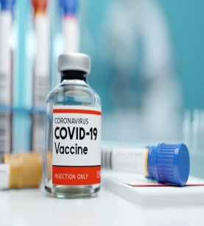
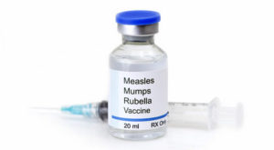
Cautele per bambini allergici e asmatici
I bambini che soffrono di asma devono essere considerati fragili rispetto al Covid19 che è un virus che colpisce soprattutto le vie respiratorie e quindi per loro potrebbe essere un grave pericolo. Il vaccino contro il Covid devono farlo assolutamente. In generale l'allergia (agli inalanti, all'acaro, ai pollini) non è assolutamente una controindicazione a vaccinarsi contro il Covid. L'unica controindicazione vera è essere allergici al PEG , una sostanza che sta dentro al vaccino ma che si trova anche in molte altre sostanze come saponi, shampoo, detersivi e in alcuni altri farmaci. E’ necessario quindi avvisare il medico vaccinatore delle forme allergiche del bambino. Se dopo la prima dose di vaccino si hanno delle reazioni particolari cutanee allora il soggetto va rivalutato prima di fare la seconda dose.
Vaccinazione per il Covid e le altre previste in questa fascia d'età e antinfluenzale.
Le vaccinazioni di routine per gran parte possono essere somministrate in concomitanza con i vaccini contro il Covid. I genitori devono ricordarsi l'importanza di mantenere elevate coperture vaccinali per quelli che sono i vaccini tradizionali dell'età pediatrica e adolescenziale e nel contempo vaccinare contro il Covid in contemporanea o a qualsiasi distanza di tempo. Fa eccezione il vaccino contro morbillo, parotite, rosolia e varicella (MPRV) che è un vaccino a virus vivo attenuato. In questo caso è necessario rispettare una distanza di 14 giorni prima o dopo la somministrazione o del vaccino MPRV o del vaccino contro il Covid
Le vaccinazioni antinfluenzale e anti-Covid possono essere effettuate nella stessa seduta vaccinale in due sedi anatomiche differenti. Farle in contemporanea non è un problema ma un vantaggio ottenendo la protezione verso due infezioni.. Il sistema immunitario dei bambini è molto potente e può rispondere a più vaccinazioni fatte insieme. La vaccinazione contro l'influenza previene l'infezione, blocca la circolazione del virus, previene le forme più severe. Il virus Sars-CoV-2, in particolare le varianti Delta e ora Omicron, stanno colpendo molto più frequentemente, rispetto all'inizio della pandemia, i nostri bambini. E’ importante vaccinarsi verso entrambi: verso l'influenza e verso il Covid.

Slide 6
Assessorato alle
Pari Opportunità
Comune di Rovigo

